Slide 1
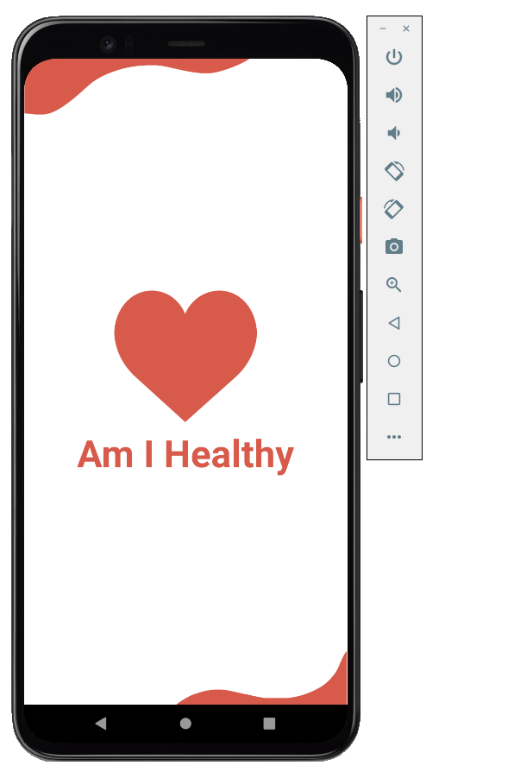
Am I Healthy?
Mobilprogramozás beadandó
Készítette: Máté Ferenc (UAL4JD)
Csütörtöki csoport

Slide 2
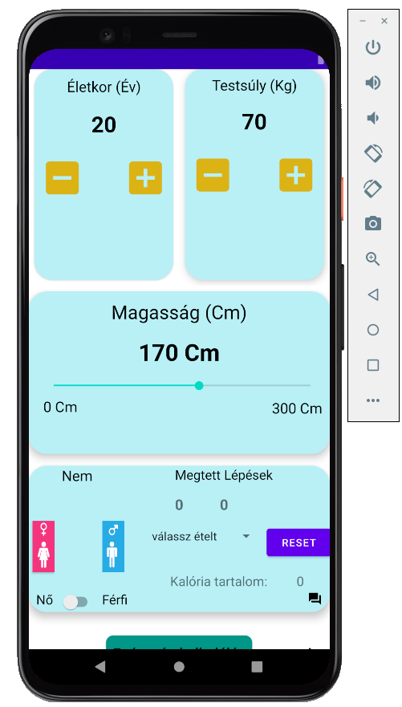
Funkciók
BMI érték
Napi kalória szükséglet
Életkor, testsúly, magasság, és nem alapján

Slide 3
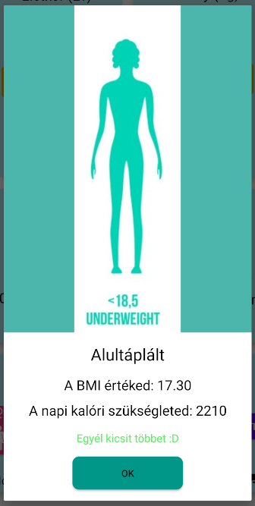
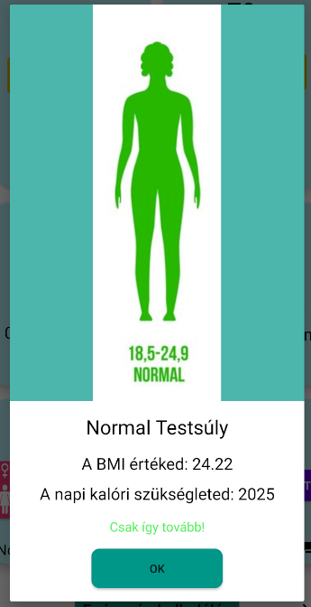
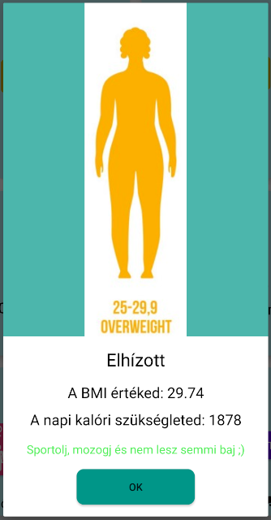
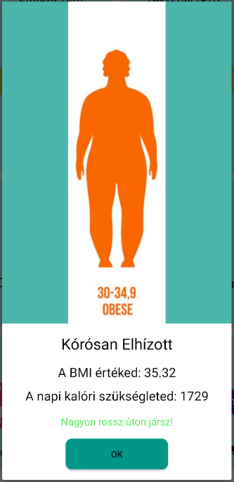
Lehetséges kimenetek

Slide 4
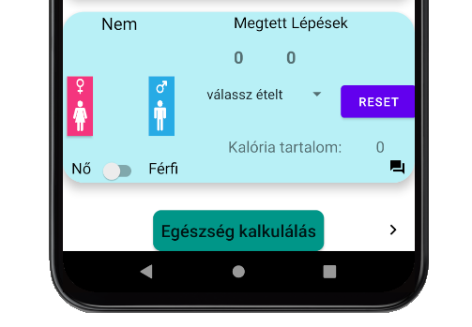
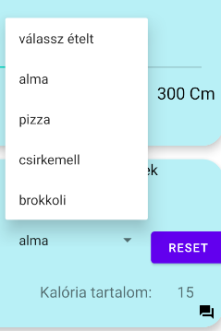
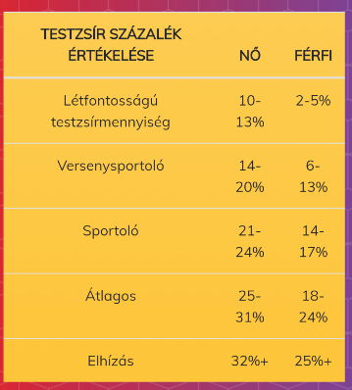
Extrák
Lépésszámláló szenzor
Kalória tartalom, adatbázissal
Infó

Slide 5
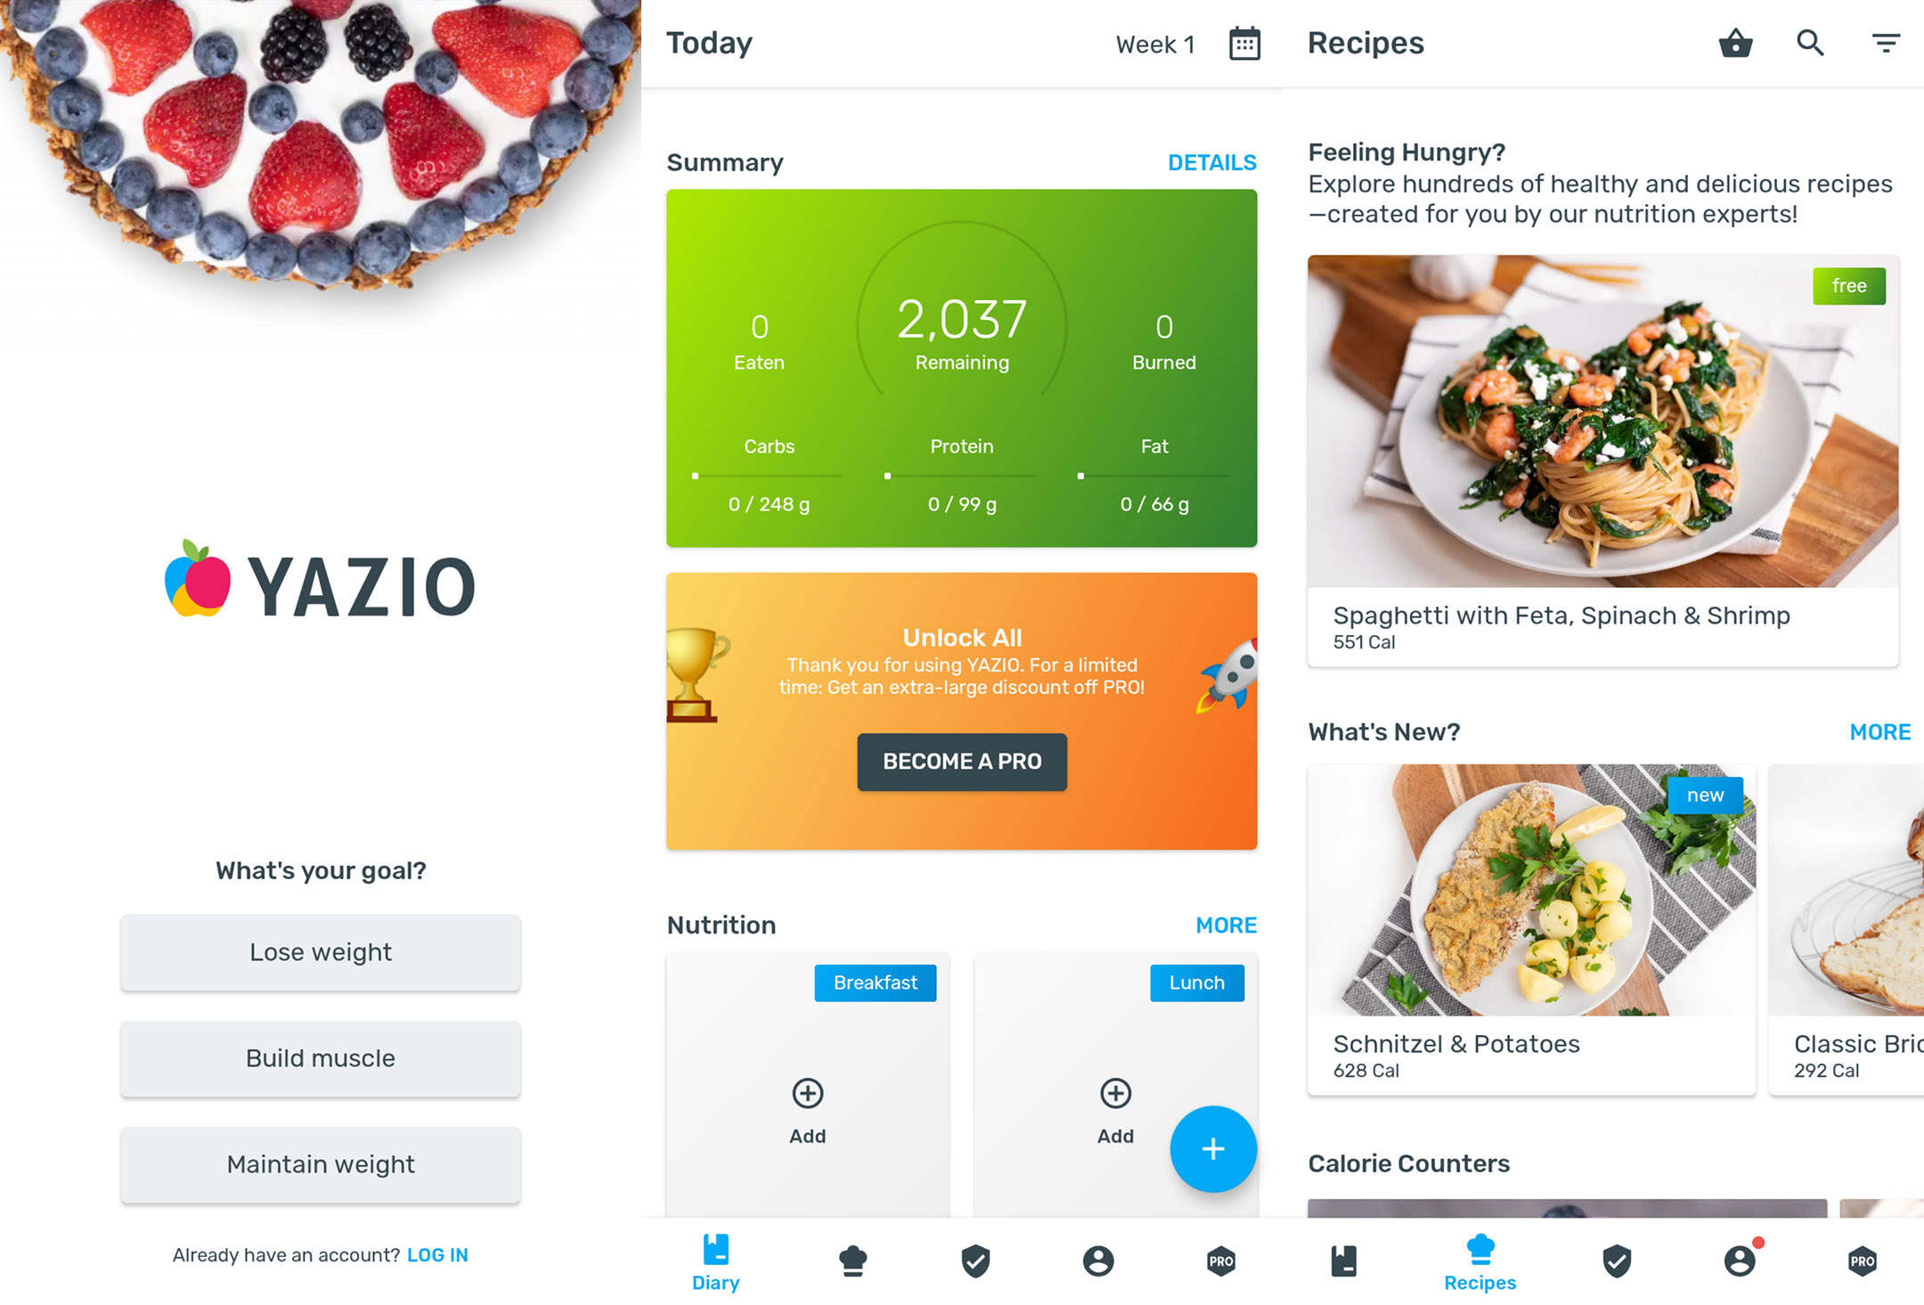

Köszönöm a Figyelmet
Ötlet Forrás:

